Slide 1
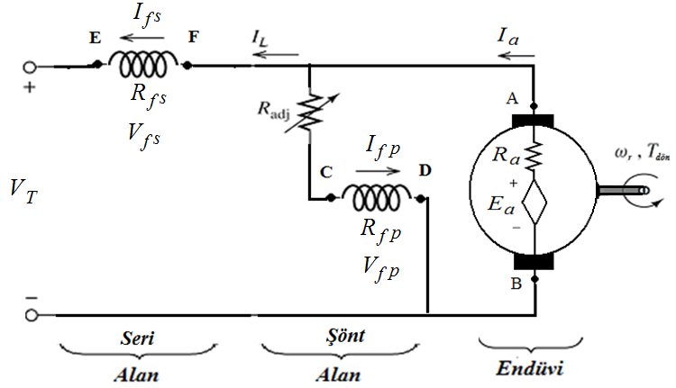
DA KOMPUND JENERATÖR
Seri alan sargısının kaynağa seri bağlı ve şönt sargının endüvi sargısına paralel bağlandığı şekle “ Kısa Şönt Kompund ” jeneratör denir.
Kısa Şönt Kompund

Slide 2
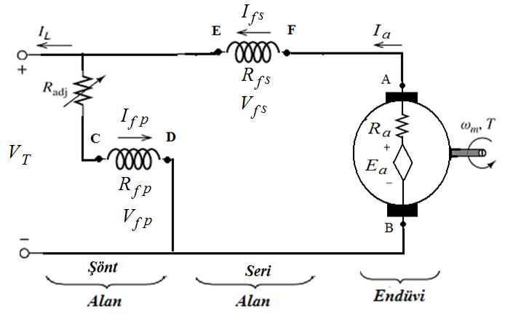
DA KOMPUND JENERATÖR
Seri alan sargısının endüvi sargısı ile seri bağlı ve şönt sargının kaynağa paralel bağlandığı şekle “ Uzun Şönt Kompund ” jeneratör denir.
Uzun Şönt Kompund
Analizlerimizde Uzun şönt kompund kullanılacaktır.

Slide 3
DA KOMPUND JENERATÖR
DA kompund jeneratörlerde şönt ve seri alan sargılarının birleşik etkisi ile toplam akı meydana gelir. Şönt alanın etkisi seri alana göre çok yüksektir. Seri alan şönt alanı kuvvetlendirirse makine “artırmalı veya eklemeli kompund ya da doğru kompund”, seri alan şönt alanı zayıflatacak yönde ise “azaltmalı veya çıkarmalı kompund ya da ters kompund” olarak adlandırılır. DA Kompund Jeneratörlerde Ters kompund nadir karşılaşılan bir durumdur.
Uzun Şönt Kompund

Slide 4
DA KOMPUND JENERATÖR
ϕ bileşke akısındaki ± işleminde;
+ simgesi artırmalı veya eklemeli kompund ya da doğru kompund’u gösterirken,
– simgesi azaltmalı veya çıkarmalı kompund ya da ters kompund’u göstermektedir.

Slide 5
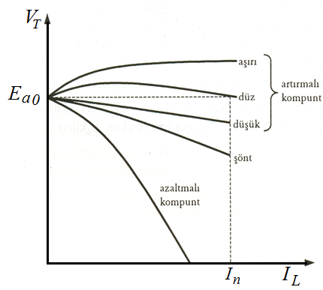
DA KOMPUND JENERATÖR KARAKTERİSTİKLERİ
Dış karakteristik
artırmalı veya eklemeli kompund ya da doğru kompund
azaltmalı veya çıkarmalı kompund ya da ters kompund
Kompund Jeneratör Dış Karakteristikleri

Slide 6
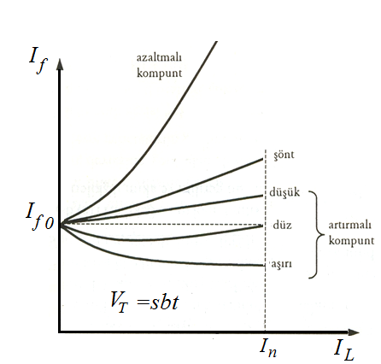
DA KOMPUND JENERATÖR KARAKTERİSTİKLERİ
Ayar karakteristiği
artırmalı veya eklemeli kompund ya da doğru kompund
azaltmalı veya çıkarmalı kompund ya da ters kompund
Kompund Jeneratör Ayar Karakteristikleri

Slide 7
DA KOMPUND JENERATÖR KULLANILDIĞI YERLER
Artırmalı kompund ya da doğru kompund jeneratörler (dinamolar), ışıklandırma ve elektrik motor servislerinde kullanılır. Bu kullanma yerlerinde aranan özellik, gerilimin her yük için sabit kalmasıdır.
Azaltmalı kompund ya da ters kompund jeneratörler (dinamolar) bazı özel durumlarda, yük akımının artmasıyla gerilimin düşmesi istenen yerlerde, örneğin Elektrokimya, Elektrometalurji işlerinde kullanılır. Ters kompund jeneratörler (dinamolar), ufak değişikliklerle ark kaynak makinesi haline getirilebilir.

